Slide 1
Безучетное потребление.
Срыв пломбы. Кейсы судебной практики.
Москва 2024

Slide 2
БЫСТРЕВСКАЯ МАРИЯ ВАЛЕРЬЕВНА ДИРЕКТОР ЮРИДИЧЕСКОЙ ФИРМЫ ООО «ЭНЕРГО-АРБИТР» Председатель комитета по энергетике Алтайского края, общероссийской общественной организации малого и среднего предпринимательства «Опора России»

Slide 3
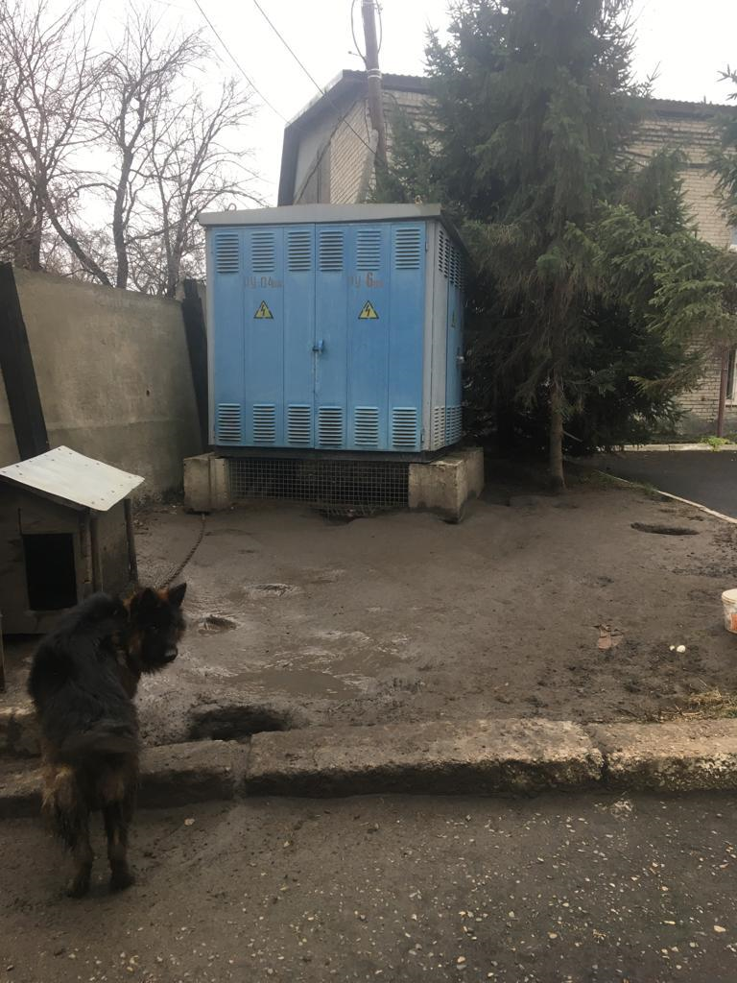
1 КЕЙС
Потребитель за оставленную пломбу очень переживает,
но ответственности
не несет

Slide 4
Избранный сетевой организацией способ опломбировки узла учета не соответствует законодательству. Сети допустили неразумное отступление от установленного порядка опломбировки.
1
2
Механическое воздействие на пломбировочную проволоку о металлические проушины не может быть отнесено к виновным действиям потребителя.
Все сомнения в доказанности факта безучетного потребления, как формы противоправного поведения участника энергетического правоотношения, должны толковаться против профессиональных субъектов соответствующего вида ресурсоснабжения, то есть в пользу потребителя, добросовестность которого не опровергнута.
3
(Постановление Арбитражного суда Западно-Сибирского округа от 21.12.2023
N Ф04-6744/2023 по делу N А03-20512/2022)

Slide 5
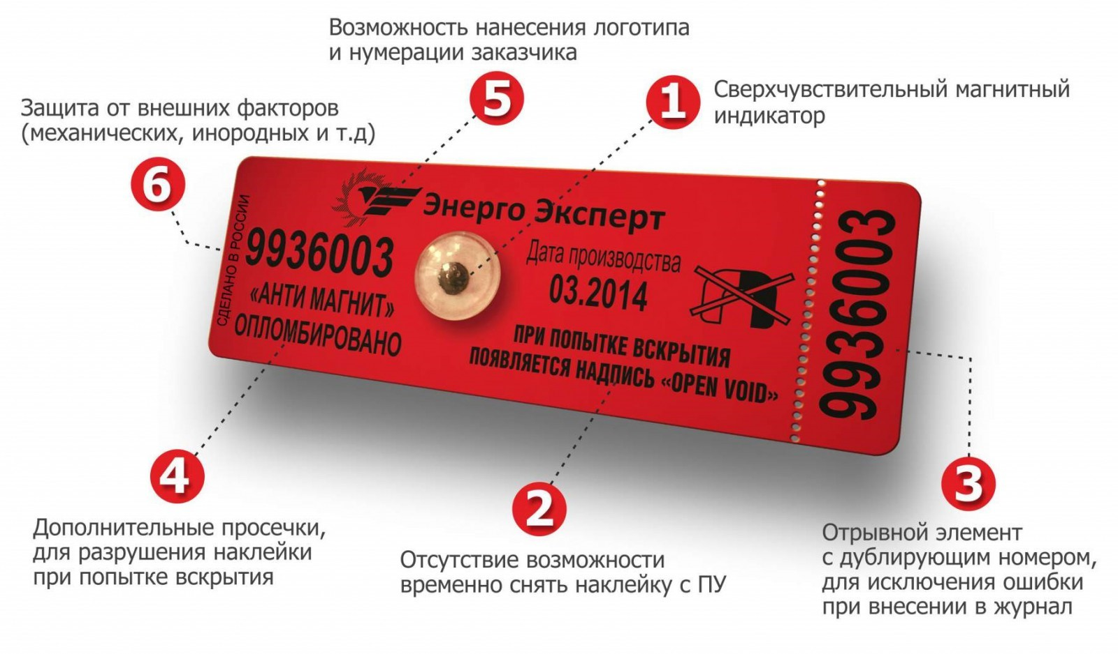
2 КЕЙС
Найди 5 отличий
Пломба потребителя
Пломба завода изготовителя

Slide 6
Сетевая организация не доказала, что установленная пломба являлась товаром надлежащего качества и отвечала требованиям действующего законодательства, была исправна.
Отсутствовали доказательства, что спорная пломба установлена в присутствии предпринимателя и гарантийный срок с момента ввода в эксплуатацию
не истек.
(Решение Арбитражного суда Алтайского края по делу № А03-6435/2018)

Slide 7
3 КЕЙС
Когда ситуация накаляется
Поскольку пломба с узла учета сорвана в целях ликвидации аварии, о чем своевременно осведомлены гарантирующий поставщик и сетевая организация, отсутствие доказательств несанкционированного вмешательства в работу прибора учета исключает квалификацию потребления абонентом поставленного энергоресурса как безучетного.
(Постановление Арбитражного суда Западно-Сибирского округа от 09.11.2018
N Ф04-4683/2018 по делу N А03-21932/2017)

Slide 8
Досудебное исследование и направление запросов в компетентные органы (Минэнерго, ФАС РФ) - это механизм, который позволяет получить компетентное мнение и усилить позицию в суде.
"Закон не ставит доказательственную силу заключения лица, обладающего специальными знаниями, в зависимость от его формы или порядка получения. Судом должна оцениваться достоверность любого подобного заключения.
Соответственно, при одинаковом отношении к доказательственному значению судебного и внесудебного исследований спорных вопросов с применением специальных знаний, если стороной представлено внесудебное исследование эксперта (специалиста), которое не вызывает сомнений у суда по своей полноте и обоснованности, и оно не скомпрометировано другими лицами, участвующими в деле, суд вправе при принятии решения опираться на доказательственное значение подобного документа."

Slide 9
"Суд вправе учесть разъяснения специальных правил, данные органом государственной власти осуществляющим функции по выработке и реализации государственной политики и нормативно-правовому регулированию в области энергосбережения и повышения энергетической эффективности по вопросам информационного обеспечения мероприятий по энергосбережению и повышению энергетической эффективности, учета используемых энергетических ресурсов (пункт 1 Положения о Министерстве энергетики Российской Федерации, утвержденного постановлением Правительства Российской Федерации от 28.05.2008 N 400)."
(Постановление Арбитражного суда Западно-Сибирского округа от 21.12.2023 N Ф04-6744/2023 по делу N А03-20512/2022 )

Slide 10
ЧТО ДЕЛАТЬ?
1
При снятии показаний фиксировать на фото состояние счетчика и пломб самостоятельно.
Лично присутствовать при проверке, вести фото и видеофиксацию, причем с самого входа на территорию, не оставлять инспектора одного.
2
В случае аварийной ситуации – перед снятием пломбы позвонить диспетчеру или в аварийную службу для их уведомления (все переговоры записываются).
3
4
Несогласие с результатами проверки описывать в акте. Если не уверены в правильном обосновании- писать «с результами проверки не согласен».
5
Не писать объяснительных в сетевую организацию.
6
Хранить пломбы для экспертизы, в том числе на предмет их контрафактности.

Slide 11
Пусть все будет по закону!
ДИРЕКТОР ЮРИДИЧЕСКОЙ ФИРМЫ ООО «ЭНЕРГО-АРБИТР» БЫСТРЕВСКАЯ МАРИЯ ВАЛЕРЬЕВНА
Тел: 8 (3852) 991-911
8-963-531-77-70
e-mail: mvby@mail.ru
pravo@enarbitr.ru

